Slide 1
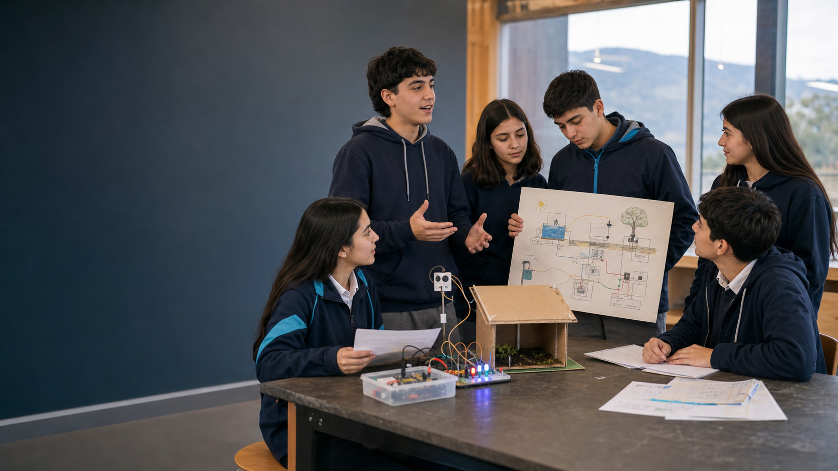

GEOGREEN ESCOLAR · MENTORÍA 4
Comunicar para que
la idea avance
Guion · soporte visual · roles · ensayo
Una propuesta crece cuando otras personas pueden comprenderla.
LUN 28 SEP · 60 MIN
AIEP Osorno · Instituto Comercial Liceo Bicentenario

Slide 2
MISIÓN DE HOY
Transformar trabajo en una presentación que se entienda
No comenzamos otra idea. Recuperamos, ordenamos, coordinamos y mejoramos la que el equipo ya construyó.
01
02
03
04
RECUPERAR
ORDENAR
COORDINAR
MEJORAR
Lo que ya sabemos y podemos mostrar.
Un relato que otra persona pueda seguir.
Seis aportes, soporte y transiciones.
Ensayar, observar, ajustar y comprobar.
SALIDA OBLIGATORIA
Guion + soporte visual + seis roles y tiempos + una corrección comprobada
GeoGreen Escolar · Mentoría 4
02

Slide 3

RUTA DE 60 MINUTOS
Una hora, cinco movimientos
Cada movimiento produce algo concreto y prepara el siguiente.
00:00
01:00
RECUPERAR
CONSTRUIR
COORDINAR
ENSAYAR
CERRAR
10
15
13
19
03
min
min
min
min
min
Historia + respaldo
Guion comprensible
Soporte + seis voces
Corregir + comprobar
Versión preparada
TRAMO CLAVE
19 minutos para ensayar, observar y convertir una dificultad en una mejora comprobable.
GeoGreen Escolar · Mentoría 4
03

Slide 4
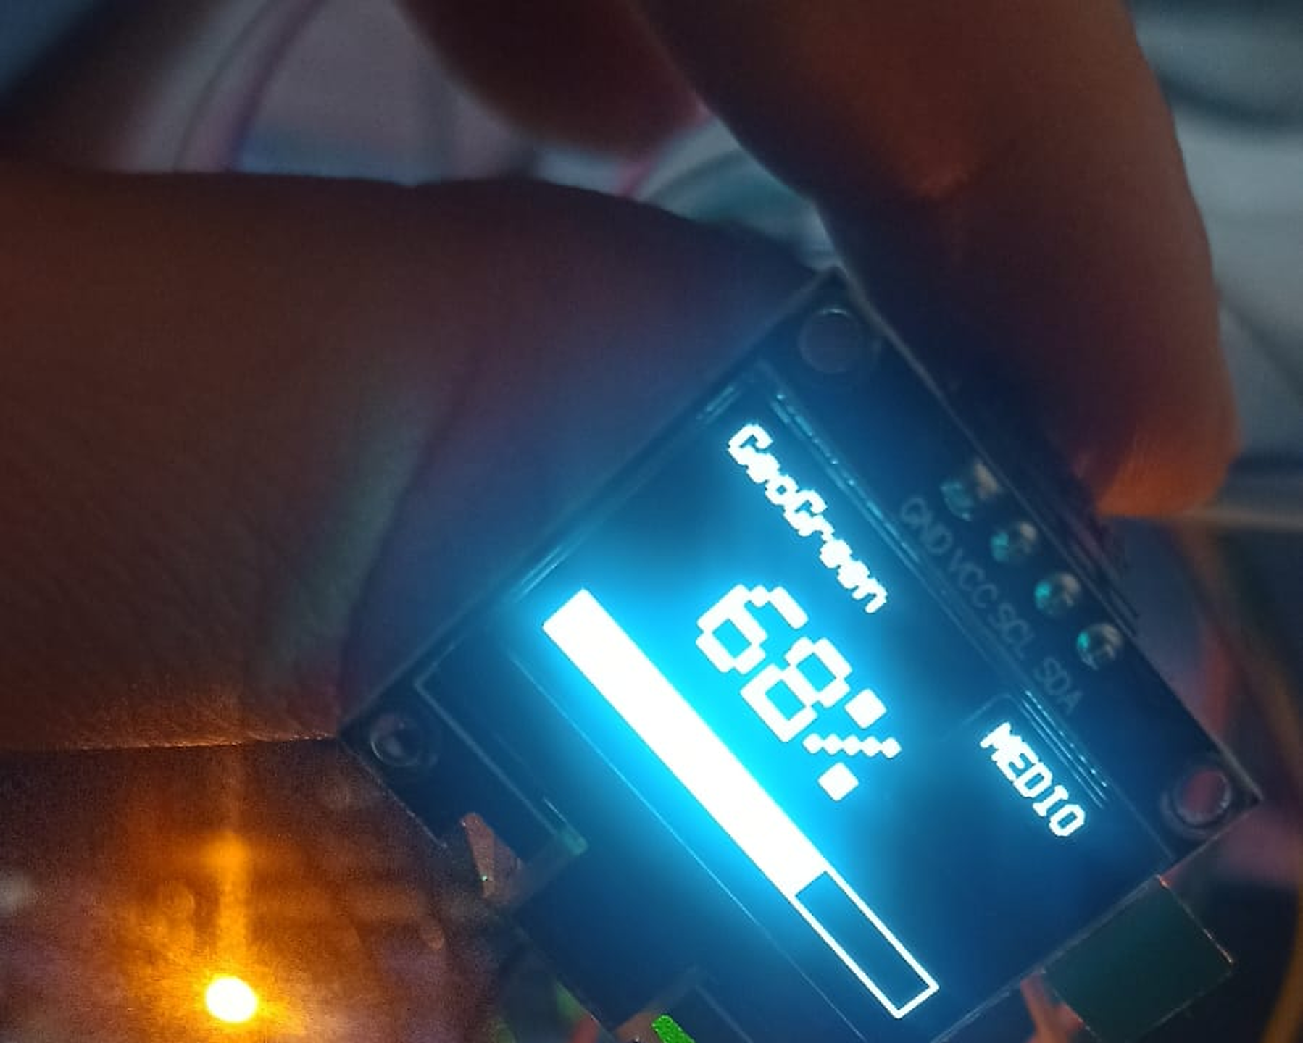
BLOQUE 1 · 10 MINUTOS
Antes de presentar,
recuperen su historia
No parten de cero. Cada mentoría dejó una decisión, un producto o una evidencia que ahora debe entrar al relato.
PROBLEMA
SOLUCIÓN
EVIDENCIA
La presentación no inventa valor: hace visible el proceso que el equipo puede respaldar.
GeoGreen Escolar · Mentoría 4
04

Slide 5
TRAZABILIDAD DEL PROYECTO
Tres productos entran. Una historia sale.
La presentación conecta lo que el equipo ya investigó, decidió y puso a prueba.
ENTRADAS
SALIDA
M1
M2
M3
M4 · PITCH
PROBLEMA
SOLUCIÓN
EVIDENCIA
UNA HISTORIA
QUE SE ENTIENDE
Situación + contexto
Respuesta + recursos
Prueba + aprendizaje
Guion + soporte visual
+ seis voces + una corrección
¿Qué necesita cambiar?
¿Qué decidimos hacer?
¿Qué podemos mostrar?
¿Cómo lo comprenderá otra persona?
SI FALTA RESPALDO: SE REGISTRA. NO SE INVENTA.
GeoGreen Escolar · Mentoría 4
05

Slide 6
ACTIVIDAD · INVENTARIO NARRATIVO
Cuatro anclajes sostienen el pitch
Escriban una frase clara por anclaje utilizando solamente información que el equipo pueda explicar o respaldar.
01
PROBLEMA Y CONTEXTO
02
SOLUCIÓN PROPUESTA
¿Qué ocurre, dónde ocurre y quiénes se relacionan con la situación?
¿Qué propone el equipo y de qué manera responde al problema?
HISTORIA
DEL PROYECTO
03
EVIDENCIA
04
APRENDIZAJE O APORTE
¿Qué podemos mostrar para respaldar que la propuesta avanzó?
¿Qué comprendimos mejor y qué mejora busca favorecer la propuesta?
6 MINUTOS · UNA FRASE POR ANCLAJE · SI NO HAY RESPALDO, ESCRIBAN “FALTA COMPROBAR”
GeoGreen Escolar · Mentoría 4
06

Slide 7
BLOQUE 2 · 15 MINUTOS
Una buena idea necesita
un orden que se pueda seguir
01
PROBLEMA
02
PERSONAS
El guion decide qué necesita saber primero una persona que escucha la propuesta por primera vez.
03
SOLUCIÓN
04
FUNCIÓN
05
EVIDENCIA
06
APORTE
El pitch no es una lista de piezas.
Es una historia donde cada parte prepara la siguiente.
GeoGreen Escolar · Mentoría 4
07

Slide 8
RECORRIDO DEL PITCH
Cada parte prepara la siguiente
El orden permite comprender por qué existe la propuesta antes de conocer sus detalles.
PROBLEMA
PERSONAS
SOLUCIÓN
FUNCIÓN
EVIDENCIA
APORTE
01
02
03
04
05
06
¿Qué ocurre?
¿A quiénes implica?
¿Qué proponemos?
¿Qué hace?
¿Qué mostramos?
¿Qué busca mejorar?
COLUMNA VERTEBRAL
PROBLEMA ↔ SOLUCIÓN ↔ EVIDENCIA
Si una de estas relaciones se rompe, la historia pierde coherencia.
GeoGreen Escolar · Mentoría 4
08

Slide 9
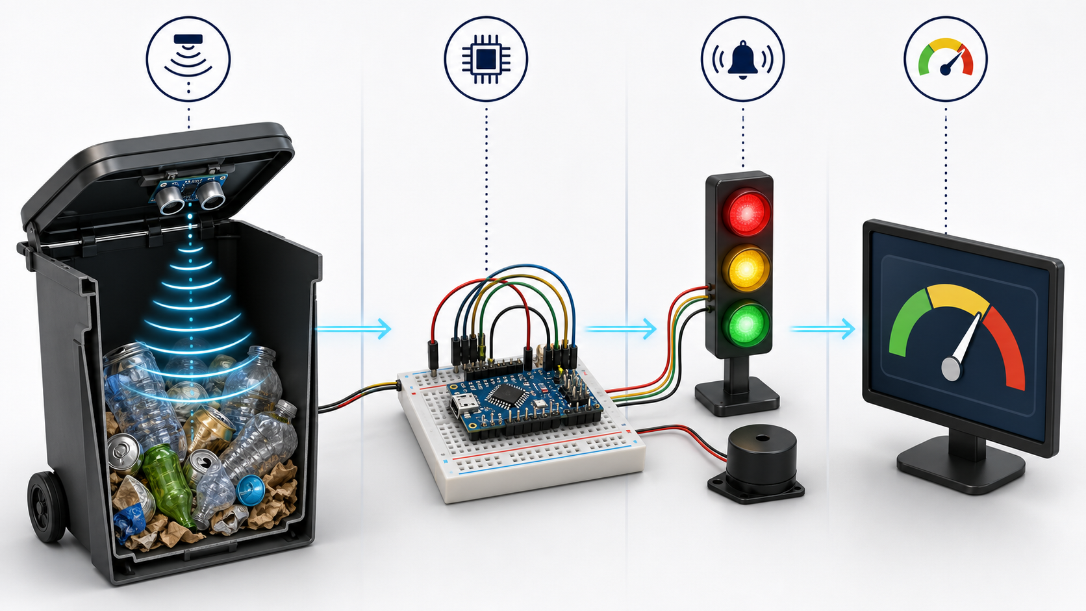
LENGUAJE PARA UNA AUDIENCIA DIVERSA
Explica funciones, contextos y alcances
La precisión no exige hablar difícil: exige decir qué hace la propuesta y qué puede respaldar.
EJEMPLO GEOGREEN
FUNCIÓN
Un sensor mide la distancia y permite estimar el nivel de llenado.
Empieza por lo que permite hacer.
CONTEXTO
En el espacio observado, la separación de residuos no es constante.
Describe situaciones observables, no culpas.
ALCANCE
La propuesta busca facilitar una acción y muestra una primera evidencia.
Distingue avance comprobado de aporte esperado.
SENSAR → ENVIAR → VISUALIZAR → ALERTAR
GeoGreen Escolar · Mentoría 4
09

Slide 10
ACTIVIDAD · PRIMERA VERSIÓN
Construyan el guion del pitch
Una idea principal por tramo. Frases breves. Información que el equipo pueda explicar o respaldar.
En [lugar o contexto] observamos que...
4 MOVIMIENTOS
1
01
ORDENAR
2
Esta situación afecta o se relaciona con...
Ubicar cada idea.
Frente a este problema, nuestro equipo propone...
02
CONECTAR
3
Explicar relaciones.
4
La propuesta funciona de la siguiente manera...
DEPURAR
03
Quitar repeticiones.
5
Podemos respaldar nuestro avance mostrando...
04
LEER EN VOZ ALTA
Con esta propuesta esperamos aportar a...
Comprobar naturalidad.
6
7
La idea principal que queremos dejar es...
7 MINUTOS
Primera versión completa
GeoGreen Escolar · Mentoría 4
10

Slide 11
PRUEBA ENTRE PARES
¿Otra persona puede reconstruir la propuesta?
La claridad se comprueba cuando alguien entiende el guion sin recibir explicaciones adicionales.
SIN MIRAR EL GUION, RESPONDE:
1
LEER
1
¿Cuál es el problema y en qué contexto ocurre?
Una persona lee el guion completo.
2
¿Qué propone el equipo?
2
RECONSTRUIR
Otra persona explica qué entendió.
3
¿Cómo funciona la propuesta?
3
CORREGIR
El equipo ajusta el punto de quiebre.
4
¿Qué evidencia existe y qué aporte se espera?
Si necesitan explicar algo fuera del guion, esa parte aún no está clara.
GeoGreen Escolar · Mentoría 4
11

Slide 12
BLOQUE 3 · 13 MINUTOS
El guion ahora se convierte
en una experiencia compartida
VOZ
APOYO
Cada persona aporta una idea, utiliza un apoyo y entrega el hilo a quien continúa.
PRESENTACIÓN
DEL EQUIPO
ACCIÓN
TRANSICIÓN
SEIS PERSONAS. UNA SOLA HISTORIA.
GeoGreen Escolar · Mentoría 4
12

Slide 13
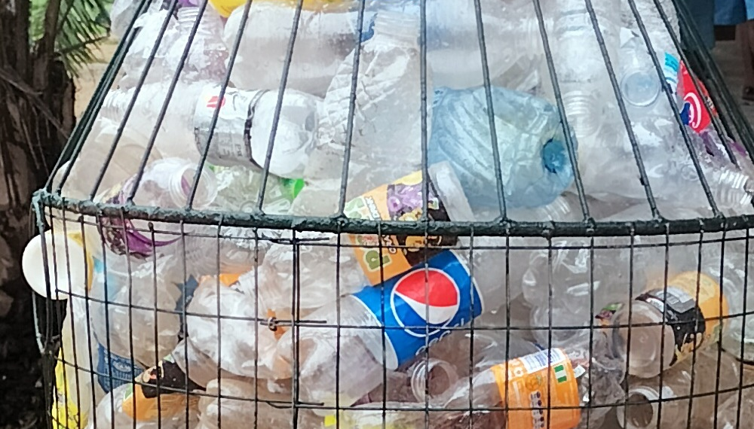
SOPORTE VISUAL CON PROPÓSITO
El recurso tiene una tarea
Antes de mostrar algo, decidan qué necesita comprender la audiencia.
SITUAR
ACLARAR
DEMOSTRAR
¿Dónde ocurre y a quiénes implica?
¿Qué propone y cómo funciona?
¿Qué construimos, probamos o aprendimos?
Contexto + personas
Flujo + relación
Evidencia + interpretación
¿QUÉ VE? → ¿QUÉ COMPRENDE? → ¿QUÉ RESPALDA?
GeoGreen Escolar · Mentoría 4
13

Slide 14
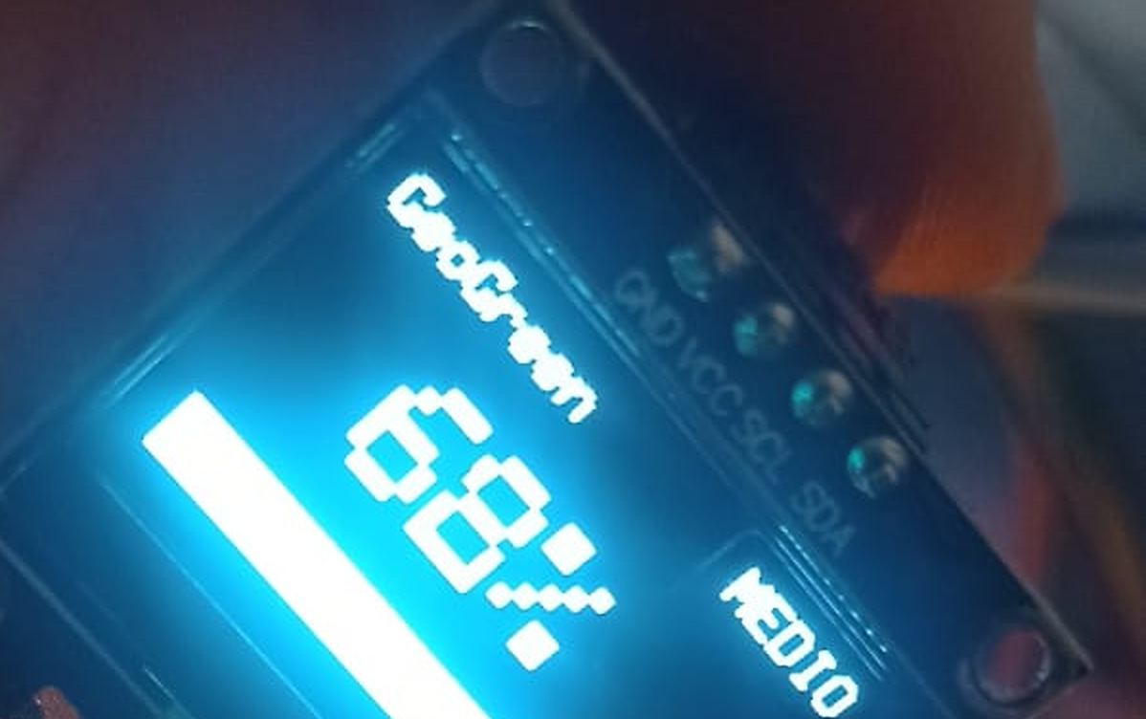
EVIDENCIA COMUNICADA
La imagen no habla sola
Mostrar un recurso sirve cuando el equipo indica qué se observa y por qué importa.
SOLO MOSTRAR
MOSTRAR + INTERPRETAR
68 %
nivel medido
AMARILLO
estado de atención
PRUEBA
mide, interpreta y comunica
“Este es nuestro prototipo.”
La evidencia necesita una frase que explique qué se comprobó.
GeoGreen Escolar · Mentoría 4
14

Slide 15
PRESENTACIÓN COMPARTIDA
Seis roles se convierten en seis aportes
Cada integrante comunica una idea necesaria y conoce el relato completo.
COORDINACIÓN
TECNOLOGÍA
Abre y cuida el recorrido.
Traduce cómo funciona.
6
INVESTIGACIÓN
APORTES
UNA HISTORIA
PRUEBAS Y EVIDENCIA
Explica problema y contexto.
Demuestra el avance real.
DISEÑO
COMUNICACIÓN
Muestra la forma de la solución.
Conecta el aporte y cierra.
CAMBIAR UNA DIAPOSITIVA NO REEMPLAZA UNA IDEA SUSTANTIVA.
GeoGreen Escolar · Mentoría 4
15

Slide 16
PAUTA DE PRESENTACIÓN
Conviertan seis voces en una sola secuencia
Registren palabras clave y acciones; el tiempo previsto se ajustará durante el ensayo.
#
ROL + NOMBRE
IDEA PRINCIPAL
APOYO + ACCIÓN
TIEMPO
FRASE DE TRANSICIÓN
1
Coordinación
idea clave
qué muestra + qué hace
___
entrada → aporte → salida
2
Investigación
idea clave
qué muestra + qué hace
___
entrada → aporte → salida
3
Diseño
idea clave
qué muestra + qué hace
___
entrada → aporte → salida
4
Tecnología
idea clave
qué muestra + qué hace
___
entrada → aporte → salida
5
Pruebas y evidencia
idea clave
qué muestra + qué hace
___
entrada → aporte → salida
6
Comunicación
idea clave
qué muestra + qué hace
___
entrada → aporte → salida
6 MINUTOS · PALABRAS CLAVE, NO PÁRRAFOS · TODOS CONOCEN LA SECUENCIA COMPLETA
GeoGreen Escolar · Mentoría 4
16

